Slide 1
场景人流检测
组员：黄俊达
百家运
果航
雷万年

Slide 2
目录
研究现状
问题定义
数据集
算法简介
演示结果

Slide 3
研究现状
深度学习技术的应用：深度学习在场景人流检测中发挥了重要作用，特别是目标检测领域的算法，如YOLO、Faster R-CNN、SSD等。这些算法能够实现高效准确的人流检测，为监控、安全等领域提供了有力支持。
密集人流场景下的检测：在密集人流场景下，人与人之间相互遮挡，造成检测困难。研究者们提出了一些针对密集人流场景的算法，通过解决遮挡和拥挤等问题，提高人流检测的准确性。
实时性和效率：对于实时监控场景，研究者们也在关注算法的实时性和效率，以确保在高速运动的情况下仍能准确地检测和计数人流。
多摄像头联合检测：利用多摄像头联合检测的方法，可以提高对整个场景中人流的全局感知，从而更准确地进行人流检测和计数。

Slide 4
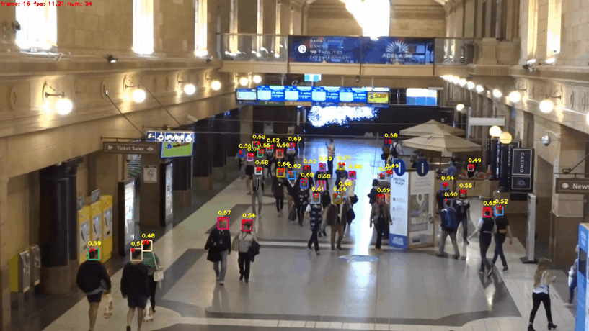
研究现状
行人重识别：如何提取具有区分性的行人特征。例如：局部特征：如行人的局部部位（头部、上身、下身）特征。全局特征：整体行人外观特征。解决同一场景下，同一个人进出场景对系统的干扰。
多目标跟踪：检测视频帧中的目标。在不同帧之间关联目标，确保同一个目标在不同帧中被正确追踪。建立目标的轨迹，跟踪目标的运动路径。

Slide 5
问题定义
目标：
识别和跟踪场景中的行人。
估计行人的数量、位置、速度和移动方向。

Slide 6
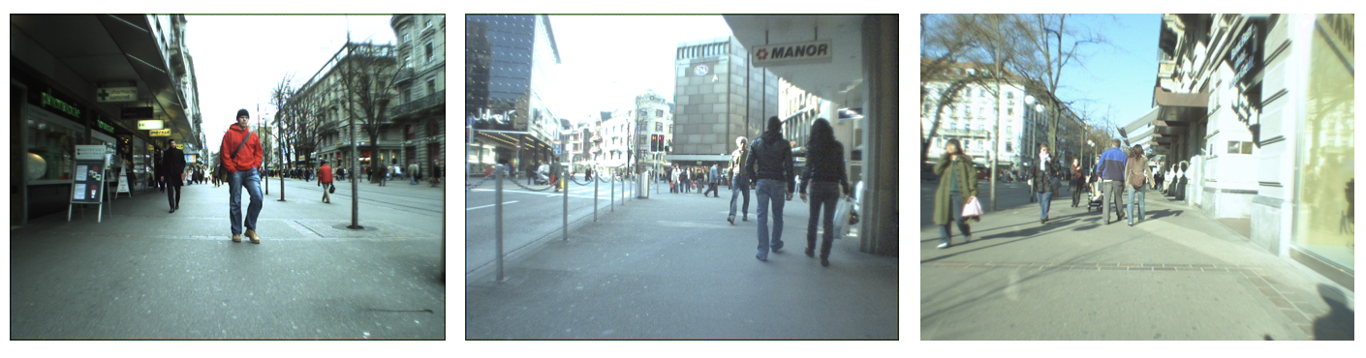
问题定义
输入：
来自监控摄像头或其他传感器的视频流或图像序列。

Slide 7
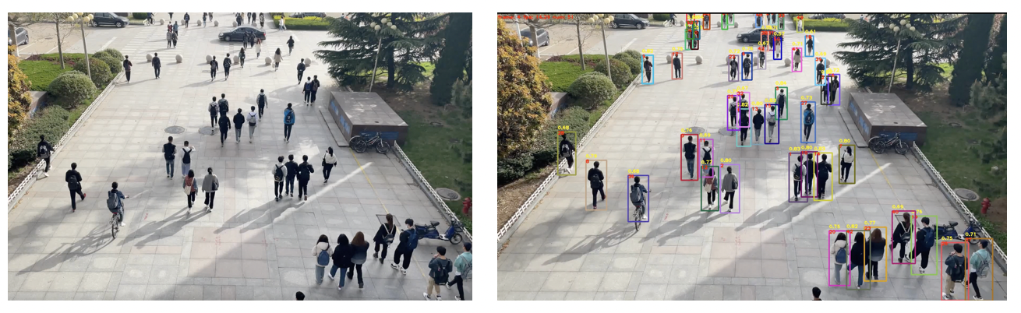
问题定义
输出：
检测到的行人位置（通常以边界框或点标记表示）。
场景中的行人计数。

Slide 8
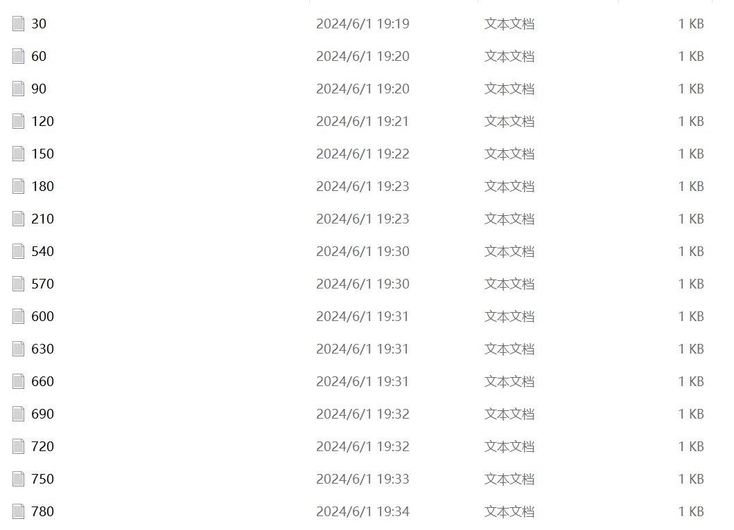
数据集

Slide 9
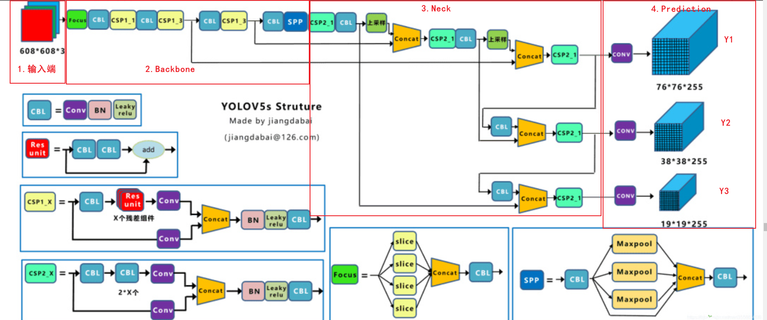
算法
yolov5

Slide 10
算法
模型结构：YOLOv5采用轻量级的模型结构，包括小、中、大和极大四种不同的版本（如YOLOv5s，YOLOv5m，YOLOv5l，YOLOv5x），用户可以根据实际需求选择不同规模的模型。
性能：YOLOv5在保持较高的检测精度的同时，优化了速度和内存消耗，具有很好的性能表现。在多个目标检测竞赛中，YOLOv5在精度和速度上都取得了令人瞩目的成绩。
易用性：YOLOv5提供了简单易用的PyTorch代码库，方便用户进行训练和部署。此外，YOLOv5还支持在移动设备和嵌入式系统上进行推理，具有较好的通用性和灵活性。
训练策略：YOLOv5引入了一些有效的训练策略，如多尺度训练、数据增强和自动超参数优化，有助于提升模型性能并改善泛化能力。

Slide 11
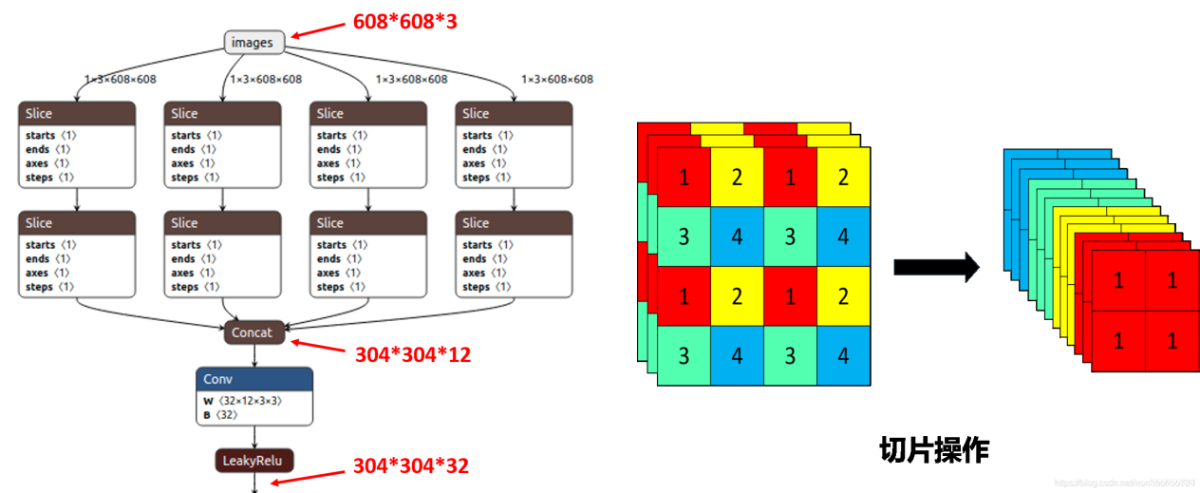
算法
Yolov5与Yolov4相比，添加了Focus结构。其中最关键的是切片操作。例如下图（右）所示，在每张图片中每隔一个像素采集一个值，这样可组合为4张互补且无信息丢失的图片，同时将宽高信息集中到通道空间，输入通道扩充4倍，拼接后的图片相对于原图片的RGB三通道模式变为12通道，即4x4x3的图像经切片后变为了2x2x12的特征图。

Slide 12
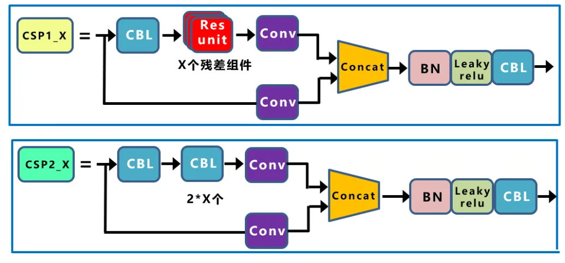
算法
CSP结构

Slide 13
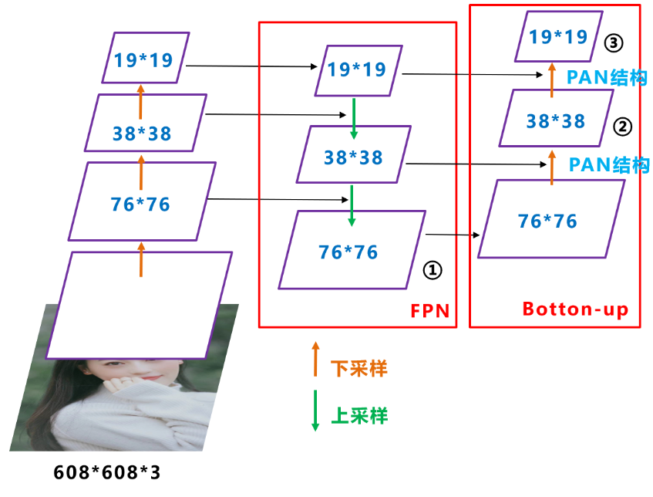
算法
Yolov5更新后的Neck与Yolov4同采用了FPN+PAN结构，如下图所示。

Slide 14
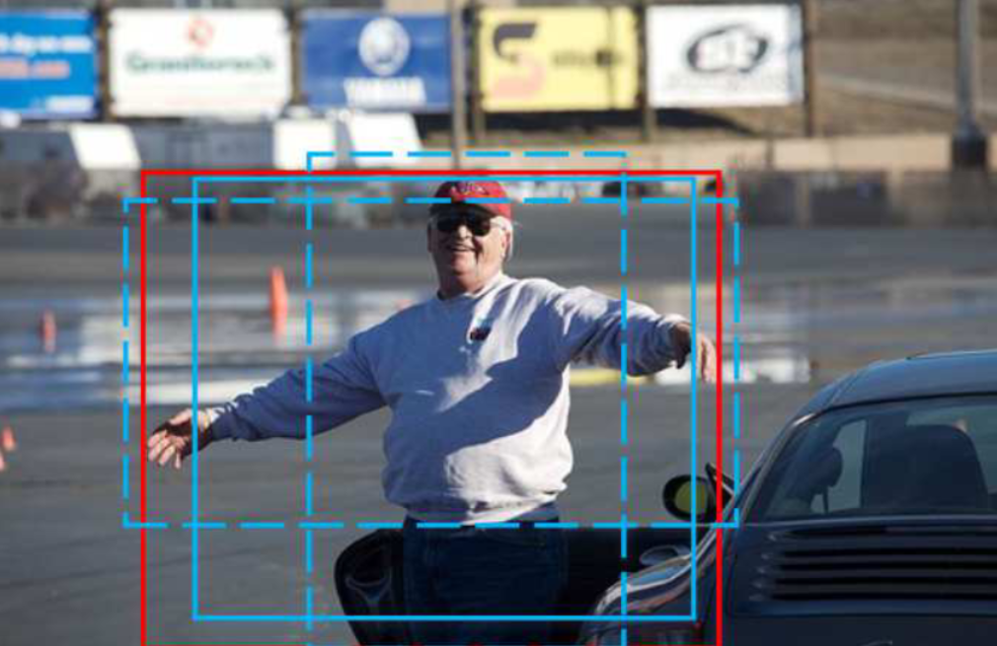
算法
在目标检测的后处理过程中，针对很多目标框的筛选，通常需要进行NMS操作。Yolov4在DIOU_Loss的基础上采用DIOU_nms的方式，而Yolov5中仍然采用加权NMS的方式。

Slide 15
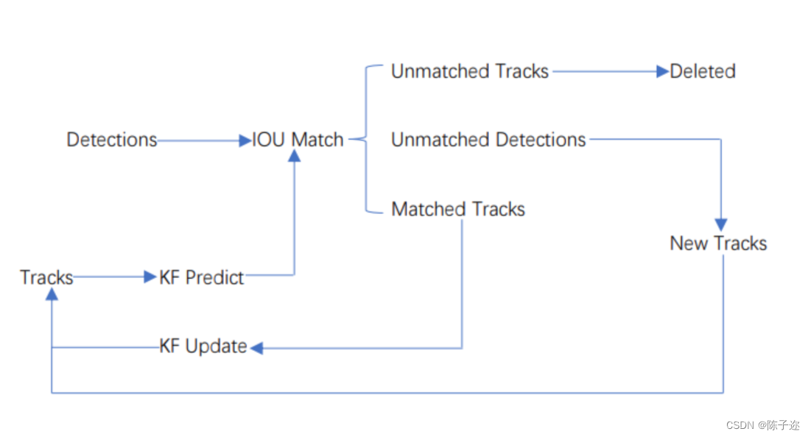
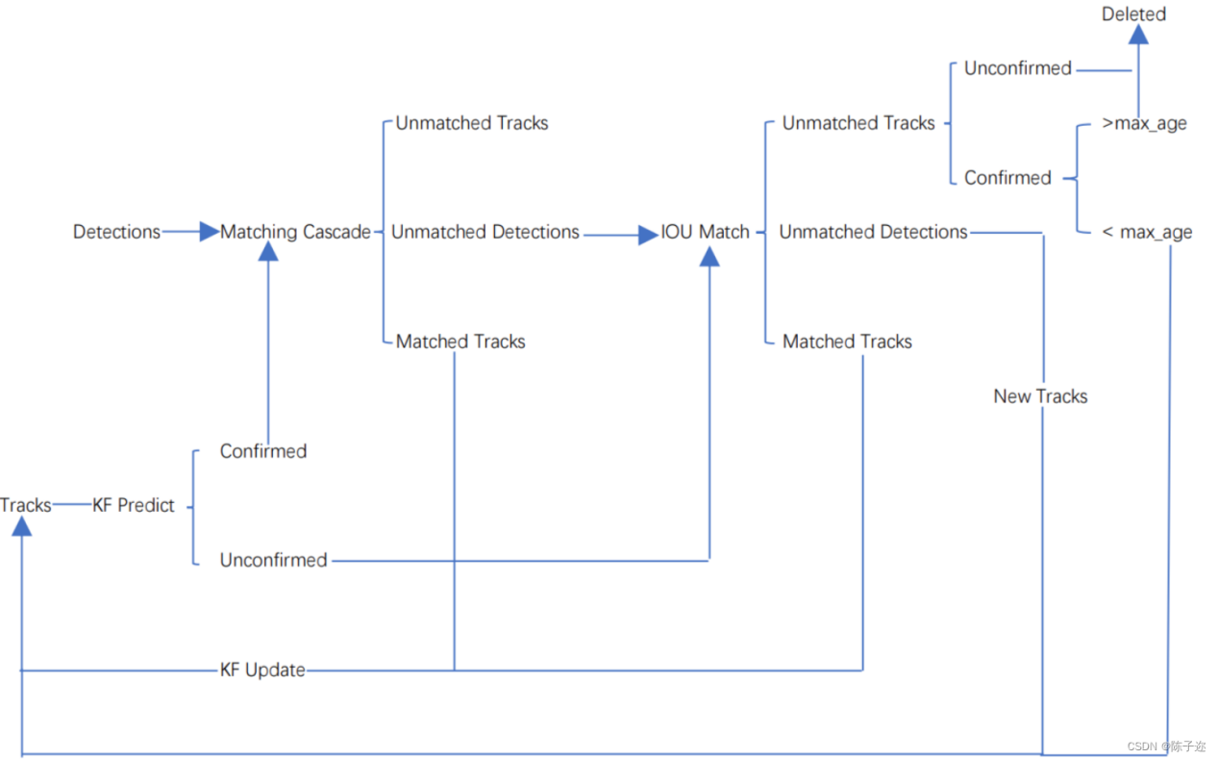
算法 sort和deepsort工作流程

Slide 16
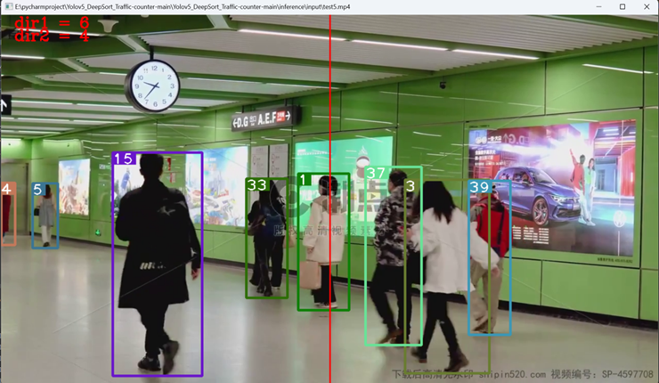
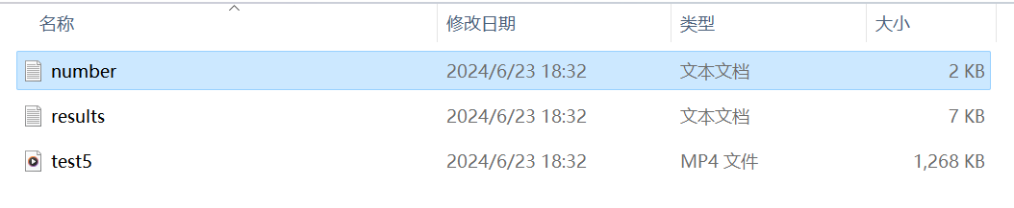
演示结果

Slide 17
贡献分配
黄俊达：模型训练，汇总文档，算法模块
百家运：研究现状，数据集搜寻，算法模块
果航：问题定义，汇总PPT，算法模块
雷万年：数据集处理，算法模块，环境配置

Slide 18
谢谢大家观看

